Slide 1
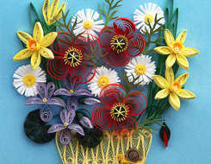
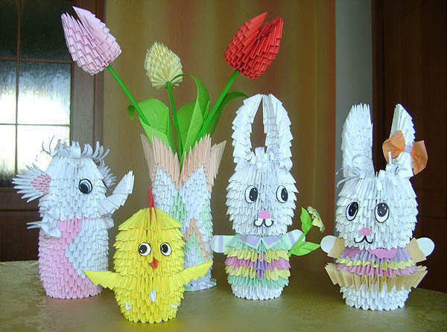
пАПЕРОПЛАСТИКА
Презентація
студентки 204-П групи
Уманського гуманітарно-педагогічного коледжу ім. Т.Г. Шевченка
Герасименко Наталії

Slide 2
Паперопластика - це конструювання об'ємних та напівоб'ємних форм з паперу шляхом його механічної обробки та трансформації. А саме: складання, скручування, згинання, вирізування, прорізування, гофрування, склеювання тощо.

Slide 3
Історія паперопластики
Історія цього промислу на Сході йде вглиб століть, нерозривно пов’язуючись з історією виникнення самого паперу. В Європі перші абстрактні об'ємно-просторові побудови з паперової площині виникають лише у XX ст. Філософську базу до особливого розуміння площини в образотворчому просторі готує Казимир Малевич. Для європейської паперопластики чимале значення в організації об'ємно-просторових структур мають історично сформовані системи пропорціонування, які використовуються художниками метою гармонізації геометрії структури і знаходження досконалого звучання структурних елементів

Slide 4
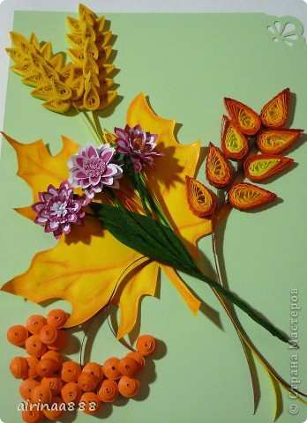
За результатами творчості паперопластика дуже схожа на такий вид образотворчого мистецтва, як скульптура. Але в паперопластики, всі вироби всередині порожні, всі вироби - оболонки зображуваного предмета. А в скульптурі - або йде нарощування обсягу додатковими елементами, або забирається (відсікається) зайве. У розвитку вітчизняної проектної культури особливе місце займає освітній курс паперопластики Б.М. Рахманінова, що ввібрав пропедевтические традиції російського конструктивізму.

Slide 5
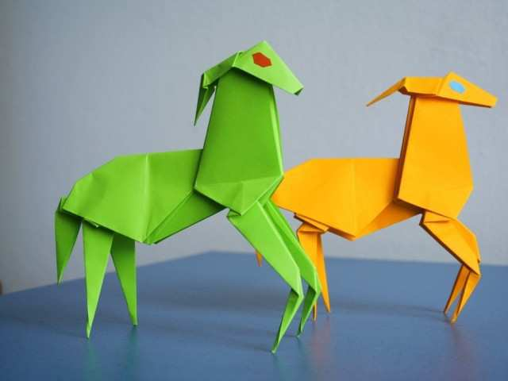
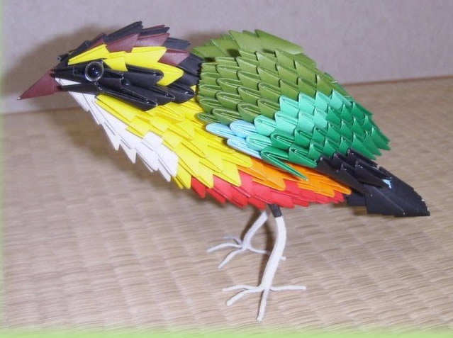
Оригамі
Оригамі – це складання з паперу різних фігур, що спочатку було переважно забавкою для дітей, та переросло у ціле мистецтво.

Slide 6
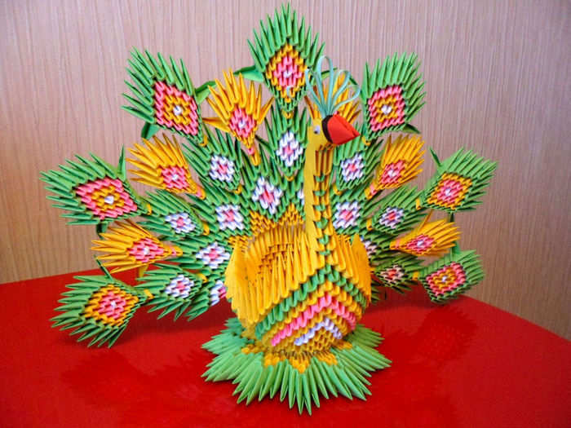
Заняття оригамі сприяють розвиткові гнучкого мислення та фантазії, тренують пам’ять, увагу й концентрацію, поліпшують координацію рухів і дрібну моторику пальців, знижують тривожність, підвищують самооцінку й упевненість у власних силах.
За японським повір'ям, якщо скласти з паперу тисячу журавликів, то задумане бажання обов'язково здійсниться.

Slide 7
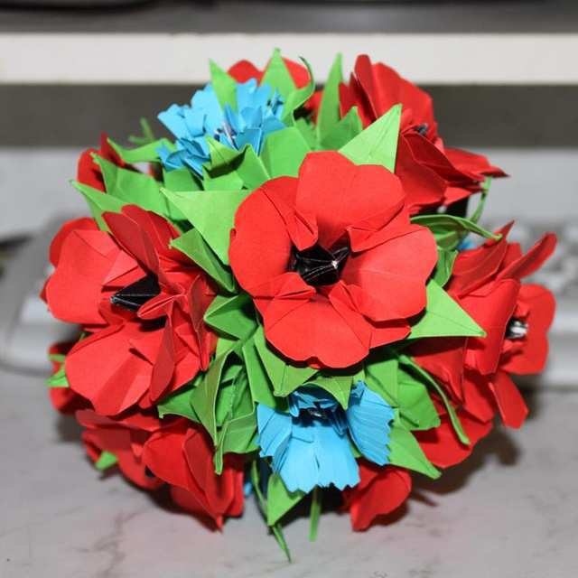
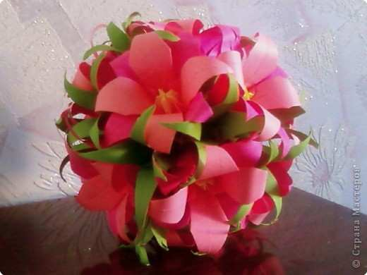
Кусудама
Кусудама – один з найдавніших декоративних традиційних японських виробів у техніці оригамі. Слово «кусудама» можна перекласти як «лікарська куля». Разом з тим, так називаються декоративні кулясті конструкції, зібрані з паперових квіток, розеток або збірних модулів іншої форми.

Slide 8
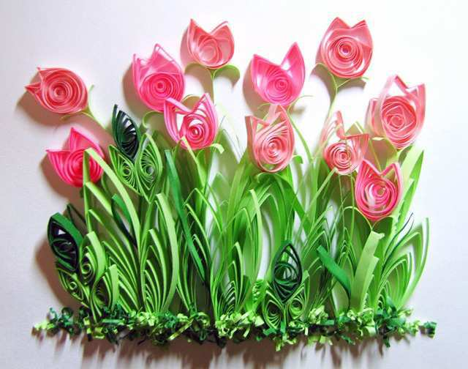
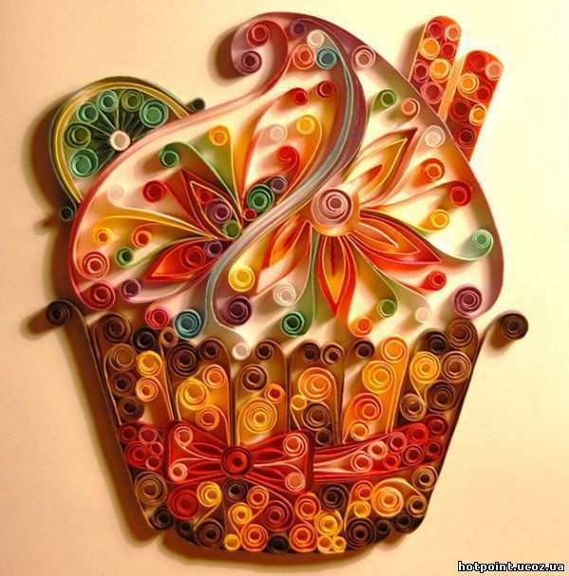
Квілінг
Квілінг - це мистецтво робити справжні шедеври з скручених у спіраль смужок кольорового паперу.

Slide 9
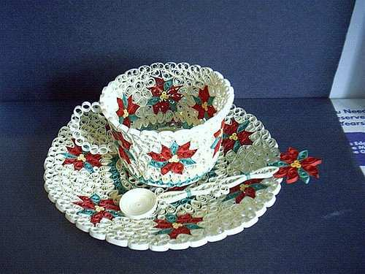
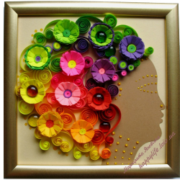
Хоча зародилося це мистецтво в середньовічній Європі, але в наші дні найбільш поширене воно в країнах Сходу, особливо в Кореї. На відміну від європейців, східні майстри володіють просто унікальним терпінням і ніколи не поспішають при створенні своїх творінь. Корейці називають цю техніку паперокручення і навіть випускають спеціальний папір для квіллінга, яка володіє певними властивостями і продається вже нарізаною на смужки різної ширини - від 2 мм до 3 см.

Slide 10
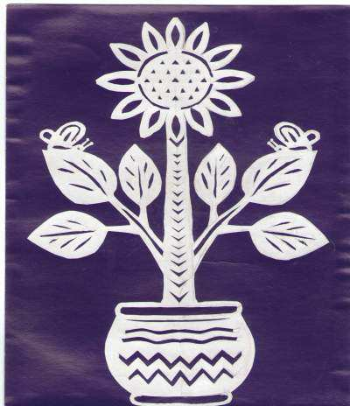
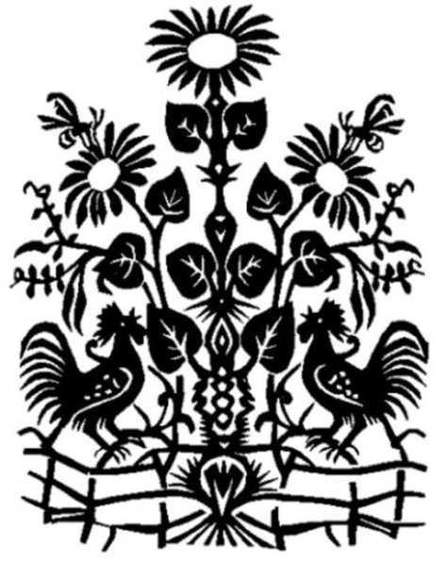
Витинанка
Витинанка - вид українського народного декоративного мистецтва. Назва походить від слова — "витинати", тобто "вирізати". Це орнаментальні прикраси житла, ажурно або силуетно витяті ножицями, вирізані ножем з білого або кольорового паперу.

Slide 11
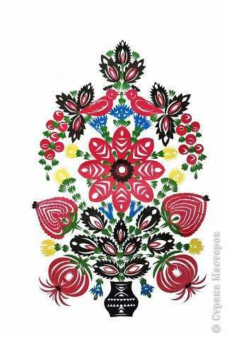
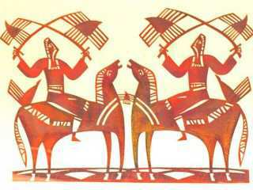
У давнину такі вироби використовували для оздоблення стін, вікон, полиць, груб, печей. Як правило, традиційна витинанка містить сюжет - за нею можна було прочитати, що відбувається в селі, хто народився, де весілля, які були свята.

Slide 12
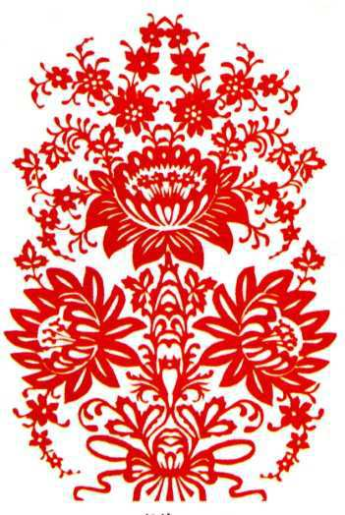
Перші витинанки з'явилися у VІІ-ХІІ столітті у Китаї, на батьківщині паперу. Напередодні свята весни китайські жінки наклеювали на вікна традиційні паперові узори, сюжети у вигляді драконів, квітів, різних символів. У Західній Європі витинанки були подібні до графічних зображень, це були аплікації на одному цілому аркуші паперу. Слов’янські народи використовували витинанку здебільшого як декоративний елемент в народних традиційних орнаментах. Зустрічаються витинанки у артефактах кочових народів Алтаю, на півночі Європи, Балканах і в слов'ян.

Slide 13
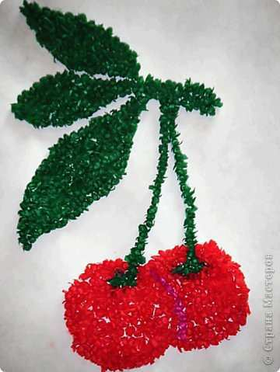
Торцювання
Торцювання – один з видів паперового рукоділля. Цю техніку можна віднести і до способу аплікації, і до виду квіллінга (бумаговерченія). За допомогою торцювання можна створювати дивовижні об'ємні картини, мозаїки, панно, декоративні елементи інтер'єру, листівки. Таким способом можливо прикрашати практично будь-які предмети, наприклад, фоторамки.

Slide 14
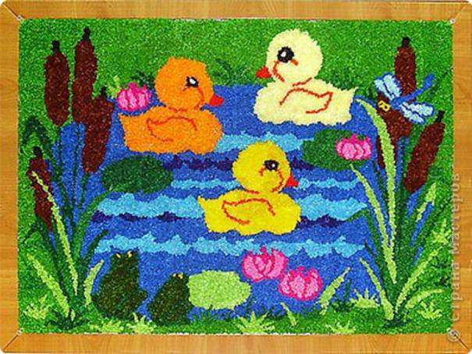
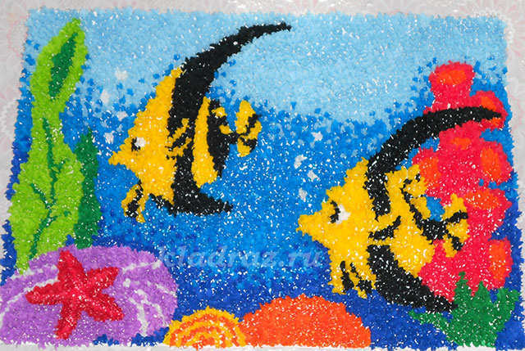
В основі цієї техніки – створення зображень і предметів за допомогою об'ємних елементів з паперу. Об'ємний елемент торцювання називають «торцівкою» або «сторч». Він являє собою стислий у вигляді воронки або конуса шматочок м'якого паперу. Саме з таких елементів і створюється задумане виріб.
Торцювання – робота не складна, але кропітка. Вона вимагає не тільки посидючості, але й акуратності, уваги і певної спритності.

